Slide 1

Projeto Computacional
Mateus Reis Bastos 241008513
Samuel Rodrigues dos Santos 190037822

Slide 2
Funções
Criação de contatos
Edição de informações dos contatos
Consultar contatos existentes
Apagar contatos
Mostrar contatos adicionados

Slide 3
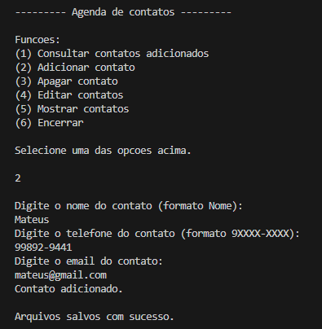
Descrição
Agenda de contatos desenvolvida em C++ que permite a criação de novos contatos, armazenando informações diversas sobre eles (nome, telefone e email).

Slide 4
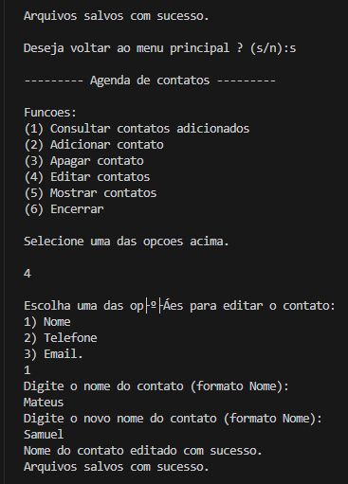
Opções
Também é possível apagar, editar as informações dos contatos e a pesquisa de contatos por meio de qualquer uma de suas informações.
4

